Slide 1
第20章 一个简单防火墙的例子SIPFW
20.1 SIPFW防火墙的功能描述
20.2 SIPFW需求分析
20.3 使用netlink进行用户空间和内核空间数据交互
20.4 使用proc进行内存数据用户空间映射
20.5 内核空间的文件操作函数
20.6 SIPFW防火墙的模块分析和设计
20.7 SIPFW防火墙各功能模块的实现
20.8 编译、调试和测试

Slide 2
20.1 SIPFW防火墙的功能描述
20.1.1 SIPFW防火墙对主机进行网络数据过滤的功能描述
20.1.2 SIPFW防火墙用户设置防火墙规则的功能描述
20.1.3 SIPFW防火墙配置文件等附加功能的功能描述

Slide 3
20.1.1 SIPFW防火墙对主机进行网络数据过滤的功能描述
防火墙的功能主要是对发送到本地和从本地发出的网络数据进行拦截工作，防火墙的拦截功能定义是指防火墙对什么网络数据进行过滤、怎样进行过滤。防火墙SIPFW可以对网络数据进行过滤，过滤规则如下：
可以分为丢弃、通过；
可以按照网卡进行过滤，针对某个网卡设置过滤规则；
可以按照IP地址和端口进行过滤；
可以按照协议进行过滤，可以过滤的协议为TCP、UDP、ICMP和IGMP。

Slide 4
20.1.2 SIPFW防火墙用户设置防火墙规则的功能描述
防火墙能够与用户进行交互是防火墙的基本功能，用户可以使用防火墙的用户接口对防火墙的规则进行一些操作。SIPFW用户可以通过命令行方式进行防火墙规则的设置、删除、规则的显示等。

Slide 5
20.1.3 SIPFW防火墙配置文件等附加功能的功能描述
SIPFW防火墙可以根据用户设置的配置文件对基本的用户设置进行读取。SIPFW防火墙需要建立基本的系统信息获取方法，使用PROC虚拟文件系统，向用户反映基本的系统设置情况，并可以通过简单的设置对防火墙进行基本的配置。
SIPFW防火墙可以对符合用户设置规则的网络数据进行记录，方便用户查看，即可以进行日志记录，需要保存到文件中。

Slide 6
20.2 SIPFW需求分析
20.2.1 SIPFW防火墙条件和动作
20.2.2 SIPFW防火墙支持过滤的类型和内容
20.2.3 SIPFW防火墙过滤的方式和动作
20.2.4 SIPFW防火墙的配置文件
20.2.5 SIPFW防火墙命令行配置格式
20.2.6 SIPFW防火墙的规则文件格式
20.2.7 SIPFW防火墙的日志文件数据格式
20.2.8 SIPFW防火墙构建所采用的技术方案

Slide 7
20.2.1 SIPFW防火墙条件和动作
防火墙的核心构成是由条件和动作组成的。当网络数据满足某些条件的时候则执行对应的动作。
条件即网络数据所承载的信息，例如来源主机的IP地址和端口地址、目的主机的IP地址和目的地址、网络数据中所采用的协议类型，此外还包含网络协议所处的阶段，例如TCP协议的三次握手连接阶段、四次握手断开阶段，ICMP中的类型和代码等。
动作即对网络数据的处理方式。例如通常所采用的接受、丢弃、转发等。

Slide 8
20.2.2 SIPFW防火墙支持过滤的类型和内容
一般的防火墙均提供过滤基于多种方式构建过滤规则的能力，防火墙根据定义的各种不同的规则进行网络数据的过滤。防火墙SIPFW也提供类似的功能，例如可以无条件过滤、根据IP地址过滤、根据协议类型过滤，根据协议类型的可识别码或者阶段过滤。
1．无条件过滤
2．按照IP地址进行过滤。
3．根据协议类型过滤
4．根据协议的阶段进行过滤
5．协议的类型和代码

Slide 9
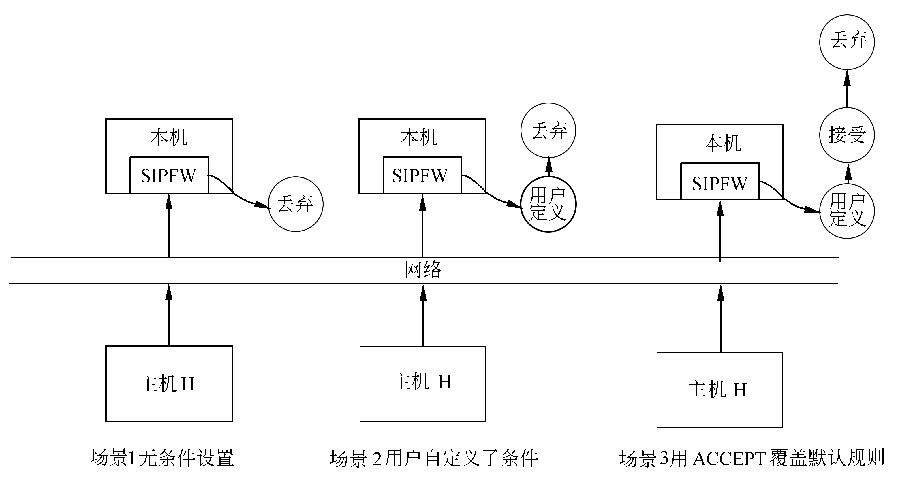
1．无条件过滤
即防火墙默认的过滤规则，当没有任何过滤规则指定的时候，防火墙提供一个基本的过滤规则方案。SIPFW防火墙的默认规则为DROP，即当没有指定任何规则的时候，将丢弃任何网络数据。

Slide 10
2．按照IP地址进行过滤。
SIPFW防火墙可以按照主机的IP地址进行过滤，只有满足规则中设置的IP地址的主机才能进行规定的工作。IP地址分为源主机IP地址和目的主机IP地址，源主机IP地址指的是发送网络数据主机的IP地址，目的主机IP地址指的是接受数据主机IP地址。

Slide 11
3．根据协议类型过滤
SIPFW防火墙可以根据设置的网络协议类型进行过滤，即只有为某个协议的网络数据才能执行相应的动作。SIPFW所能识别的协议为TCP、UDP、ICMP和IGMP，当某个协议不能识别的时候，会忽略协议的部分，按照无协议指定的规则进行过滤条件判定。例如某个协议为ARP协议，防火墙不能识别此协议，则会查找过滤规则中的无协议规则，例如仅指定IP地址的规则。

Slide 12
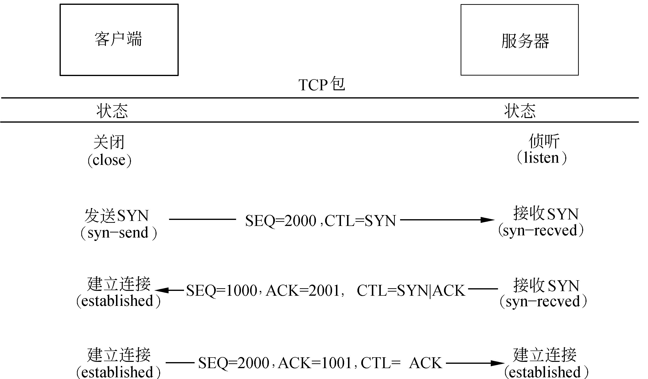
4．根据协议的阶段进行过滤
SIPFW防火墙可以根据TCP网络协议的某个阶段进行过滤，例如TCP的SYN阶段和FIN阶段。在TCP的三次握手的第一个阶段发送的数据中，SYN字段一个客户端和服务器进行三次握手的过程如图所示。

Slide 13
5．协议的类型和代码
SIPFW防火墙可以根据ICMP和IGMP协议的代码和类型进行过滤。ICMP协议和IGMP协议有很多类型和代码，并且其功能比较重要，如果不区分具体的类型和代码而全部进行过滤，将会造成很大的麻烦。

Slide 14
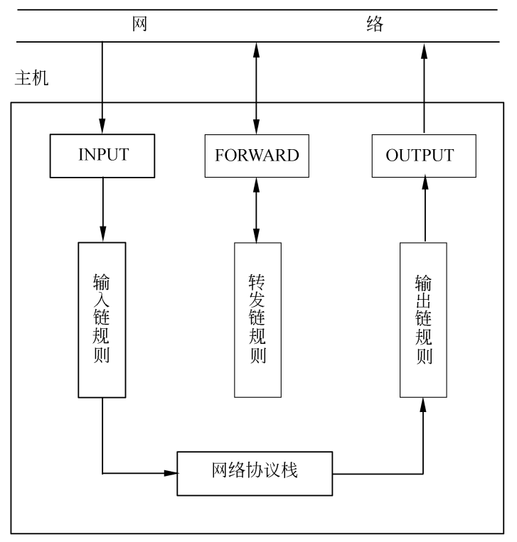
20.2.3 SIPFW防火墙过滤的方式和动作
防火墙的过滤方式是防火墙设计的重要部分，本节对SIPFW的过滤方式进行介绍，主要包括防火墙的3个链、防火墙的规则增加所引起的规则优先级变化等需求的定义。SIPFW防火墙分为3个链，INPUT、OUTPUT和FORWARD，如图所示。

Slide 15
20.2.4 SIPFW防火墙的配置文件
SIPFW防火墙在防火墙启动的时候需要读取防火墙的基本配置，例如默认配置规则、规则配置文件的路径、日志文件的路径等信息，用于初始化防火墙的配置。
SIPFW防火墙配置文件的路径为“/etc/sipfw.conf”，配置文件的格式如下：
[# | 关键字 = 值 ]

Slide 16
20.2.5 SIPFW防火墙命令行配置格式
防火墙的命令行配置是用户设置防火墙的基本方法。例如iptables防火墙可以通过命令行进行规则的增加、删除、保存、恢复、列表、清空等操作。与iptables防火墙的功能相似，SIPFW防火墙也可以进行命令行参数配置操作，包括增加规则、删除规则等操作。SIPFW防火墙的命令行配置的命令格式定义如下：
sipfw –-chain chain --action act –-source from[-to] –-dest from[-to] –-sport from[-to] -–dport from[-to] -–protocol protocol ––interface ifacename

Slide 17
20.2.6 SIPFW防火墙的规则文件格式
防火墙配置文件的默认路径为“/etc/sipfw.rules”，防火墙启动的时候，将从配置文件中读取规则文件的数据。如果默认路径下没有规则配置文集，防火墙将创建一个，并将配置的规则在此处进行更新。
防火墙配置文件的格式和其他配置文件的规则基本一致每行配置规则的格式如下：
[#|目标链 动作 源IP 源端口 目的IP 目的端口 协议类型 网络接口]

Slide 18
20.2.7 SIPFW防火墙的日志文件数据格式
日志文件的一行为注释或者命中规则，防火墙日志文件的格式如下：
【#|时间 from 源IP:源端口 to目的IP:目的端口 协议类型 动作】

Slide 19
20.2.8 SIPFW防火墙构建所采用的技术方案
防火墙的设计除了规则之外，技术框架的选取十分关键。在Linux操作系统上，有一个成功的网络数据过滤框架，这就是netfilter，并有基于netfilter的防火墙iptables。
1．SIPFW防火墙的内核过滤架构的选择
2．SIPFW防火墙的用户空间和内核空间的通信方式
3．SIPFW防火墙文件的内核操作

Slide 20
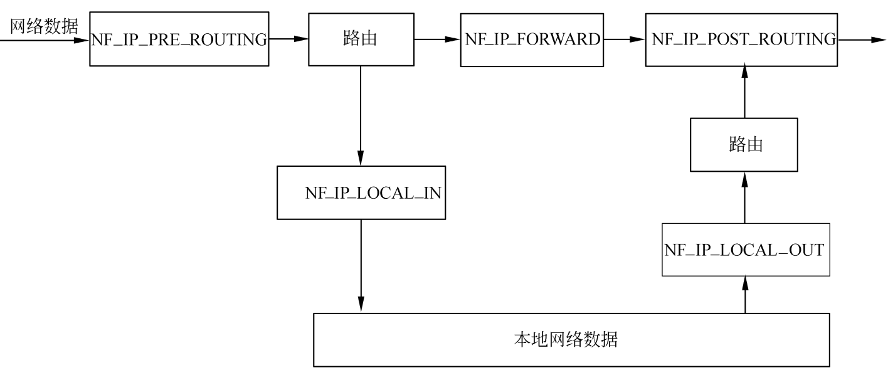
1．SIPFW防火墙的内核过滤架构的选择
SIPFW防火墙也是采用netfilter的5个钩子实现，如图所示。SIPFW防火墙选取netfilter中5个钩子中的3个作为实现防火墙网络数据截取的基础：NF_IP_LOCAL_IN、NF_IP_LOCAL_OUT和NF_IP_FORWARD，分别对应于防火墙的INPUT、OUTPUT和FORWARD链。

Slide 21
2．SIPFW防火墙的用户空间和内核空间的通信方式
SIPFW防火墙采用netlink框架和proc编程的方法实现用户空间和内核空间的通信。netlink的概念和proc的概念在后面章节中有介绍，这里介绍两种方法在SIPFW中使用的侧重点。
netlink框架用于实现用户命令行的交互，即用户的命令行交互使用netlink来实现，将用户的命令设置发送到内核，并将内核的响应数据发送给用户。
Proc框架用于提供用户对netlink基本情况的简单信息，例如默认动作、防火墙的有效和失效配置、过滤规则命中的简单情况等。

Slide 22
3．SIPFW防火墙文件的内核操作
SIPFW防火墙的文件操作涉及配置文件的读、写、建立，规则文件的读、写、建立，日志文件建立、写等操作。SIPFW的主要动作都集中在内核空间，即文件的操作要使用内核空间的文件函数，内核空间的文件操作函数与用户空间的操作函数不同，在后面会进行简单介绍。

Slide 23
20.3 使用netlink进行用户空间和内核空间数据交互
20.3.1 netlink的用户空间程序设计
20.3.2 netlink的内核空间API

Slide 24
20.3.1 netlink的用户空间程序设计
netlink包含用户空间的标准套接字接口和用于构建内核模块的内核API。SIPFW防火墙使用netlink进行用户空间和内核空间的通信。
1．netlink套接字
2．netlink的用户层套接字建立
3．netlink的套接字绑定
4．netlink的消息发送
5．netlink的消息接收

Slide 25
1．netlink套接字
用户层的netlink程序设计与通用的套接字编程一致，其顺序如下：
socket()：建立netlink套接字。
bind()：将netlink套接字与netlink地址类型进行绑定。
sendmsg()：向内核或者其他进程发送消息。
recvmsg()：从内核或者其他进程接收消息。
close()：关闭netlink套接字。

Slide 26
2．netlink的用户层套接字建立
建立一个用户空间的netlink套接字使用套接字socket()函数，三个参数的原型是一致的，但是建立netlink套接字需要输入不同的参数，可以使用如下方式建立一个netlink套接字：
int s = socket(AF_NETLINK, SOCK_RAW, NETLINK_ROUTE);

Slide 27
3．netlink的套接字绑定
bind()函数将一个套接字文件描述符和地址结构绑定在一起。对于netlink类型的绑定，其地址结构为如下形式的原型结构：
struct sockaddr_nl
{
sa_family_t nl_family; /* AF_NETLINK协议族*/
unsigned short nl_pad; /* 空*/
__u32 nl_pid; /* 进程的ID号 */
__ u32 nl_groups; /* 多播组的掩码 */
} nladdr;

Slide 28
4．netlink的消息发送
可以使用sendmsg()函数向内核或者其他进程发送消息。向其他进程发送消息需要填充目的进程的sockaddr_nl结构，这种情况下与UDP协议的sendmsg()使用情况相同。如果向内核发送消息，则结构sockaddr_nl中的成员nl_pid和nl_gourps均需要设置为0。

Slide 29
5．netlink的消息接收
recvmsg()用于接收内核和其他应用程序发送的数据。接收消息的缓冲区要足够包含netlink消息的头部和消息的负载。

Slide 30
20.3.2 netlink的内核空间API
内核空间的netlink API与应用程序之间的API之间有很多的不同，netlink内核API在文件net/core/af_netlink.c中实现。内核netlink API可以用于访问内核模块的netlink套接字，并和用户空间的应用程序进行通信。如果想添加用户自己定义的协议类型，需要自己增加协议类型，例如定义如下的协议类型：
#define NETLINK_TEST 17
1．netlink的内核套接字建立
2．netlink的应用层数据接收
3．netlink的内核数据发送
4．netlink的套接字关闭

Slide 31
1．netlink的内核套接字建立
在用户层，socket()函数用于建立netlink套接字，其中的协议类型应该也为NETLINK_TEST。内核空间建立此套接字的函数为：
struct sock *
netlink_kernel_create(int unit,
void (*input)(struct sock *sk, int len));

Slide 32
2．netlink的应用层数据接收
当内核使用netlink_kernel_create()函数建立一个NETLINK_TEST类型的协议之后，当用户空间向内核空间通过之前的netlink套接字发送消息的时候，net_kernel_create()函数注册的回调函数input()会被调用。

Slide 33
3．netlink的内核数据发送
netlink在内核中发送数据与应用程序发送数据一样，需要设置netlink的源地址和目的netlink地址。例如，需要发送的netlink消息数据在结构struct sk_buff*skb中，则本地的地址可以使用如下设置：
NETLINK_CB(skb).groups = local_groups;
NETLINK_CB(skb).pid = 0; /* from kernel */
netlink的目的地址的设置为如下的代码：
NETLINK_CB(skb).dst_groups = dst_groups;
NETLINK_CB(skb).dst_pid = dst_pid;

Slide 34
4．netlink的套接字关闭
关闭netlink套接字，使用sock_release()函数来进行。主要进行内存等资源的释放，将一些指针进行重置的操作。函数的原型如下：
void sock_release(struct socket *sock)；

Slide 35
20.4 使用proc进行内存数据用户空间映射
20.4.1 proc虚拟文件系统的结构
20.4.2 创建proc虚拟文件
20.4.3 删除proc虚拟文件
20.4.4 proc文件的写函数
20.4.5 proc文件的读函数

Slide 36
20.4.1 proc虚拟文件系统的结构
对proc虚拟文件系统进行操作要先了解它的核心结构，proc文件系统的核心数据结构是structure proc_dir_entry，它用来表示一个虚拟文件系统的文件。

Slide 37
20.4.2 创建proc虚拟文件
创建proc虚拟文件的函数有创建目录的函数proc_mkdir()和创建文件的函数create_proc_entry()。创建目录的proc_mkdir()函数原型如下：
extern struct proc_dir_entry *proc_mkdir(
const char *dir_name,
struct proc_dir_entry *parent);

Slide 38
20.4.3 删除proc虚拟文件
虚拟文件proc的释放函数为remove_proc_entry()，函数的原型如下。其中的参数name为要删除文件的名称，parent为proc文件的父目录。
extern void *remove_proc_entry(
const char *name, /*要删除文件的名称*/
struct proc_dir_entry *parent); /*文件的父目录*/

Slide 39
20.4.4 proc文件的写函数
proc文件系统的读写通过用户实现的读写回调函数来实现，其中的写函数表示用户空间向内核空间写入数据，此时如何处理用户空间的数据由实现的函数决定。原型如下：
typedef int (write_proc_t)(struct file *file,
const char __user *buffer,
unsigned long count,
void *data);

Slide 40
20.4.5 proc文件的读函数
当用户空间的程序读取创建的proc文件时，内核会分配给proc读取程序一页大小的内存空间，即PAGE_SIZE大小，proc驱动程序会自动将这块空间中的数据复制到用户空间。proc驱动程序分配的这块空间会通过注册的proc_read()回调函数传入。这个函数的原型如下：
int proc_read( char *page,
char **start,
off_t offset,
int count,
int *eof,
void *data );

Slide 41
20.5 内核空间的文件操作函数
20.5.1 内核空间的文件结构
20.5.2 内核空间的文件建立操作
20.5.3 内核空间的文件读写操作
20.5.4 内核空间的文件关闭操作

Slide 42
20.5.1 内核空间的文件结构
内核中对文件进行操作的文件结构struct file，是进行文件操作时经常使用的结构，结构的原型定义如下，其中的f_op是对文件进行操作的结构，f_pos为文件当前的指针位置：
struct file {
...
const struct file_operations *f_op; /*文件操作结构*/
...
loff_t f_pos; /*文件的当前指针*/
...
};

Slide 43
20.5.2 内核空间的文件建立操作
内核中打开文件不能调用用户空间的库函数，而且内核空间和用户空间打开文件的函数不同，内核中的打开文件函数为filp_open()，其原型如下：
struct file *filp_open(const char *filename, int flags, int mode);

Slide 44
20.5.3 内核空间的文件读写操作
Linux内核中对文件进行读写操作的函数为vfs_read()函数和vfs_write()函数，这两个函数的原型如下。函数的基本含义与用户空间是基本一致的。
ssize_t vfs_read(struct file* filp, char __user* buffer, size_t len, loff_t* pos);
ssize_t vfs_write(struct file* filp, const char __user* buffer, size_t len, loff_t* pos);

Slide 45
20.5.4 内核空间的文件关闭操作
内核中的文件如果不再使用，需要将文件进行关闭，释放其中的资源。Linux内核中关闭文件的函数为filp_close()，其原型如下：
int filp_close(struct file*filp, fl_owner_t id);

Slide 46
20.6 SIPFW防火墙的模块分析和设计
20.6.1 SIPFW防火墙的总体架构
20.6.2 SIPFW防火墙的用户命令解析
20.6.3 SIPFW用户空间与内核空间的交互
20.6.4 SIPFW防火墙内核链上的规则处理
20.6.5 SIPFW防火墙的PROC虚拟文件系统
20.6.6 SIPFW防火墙的配置文件和日志文件处理
20.6.7 SIPFW防火墙的过滤模块设计

Slide 47
20.6.1 SIPFW防火墙的总体架构
SIPFW防火墙的总体架构设计如图20.8所示，分为两个主要的部分：内核空间部分的主要处理模块和用户空间部分的交互控制用户接口。
1．总体架构的组成
2．总体架构的实现方法

Slide 48
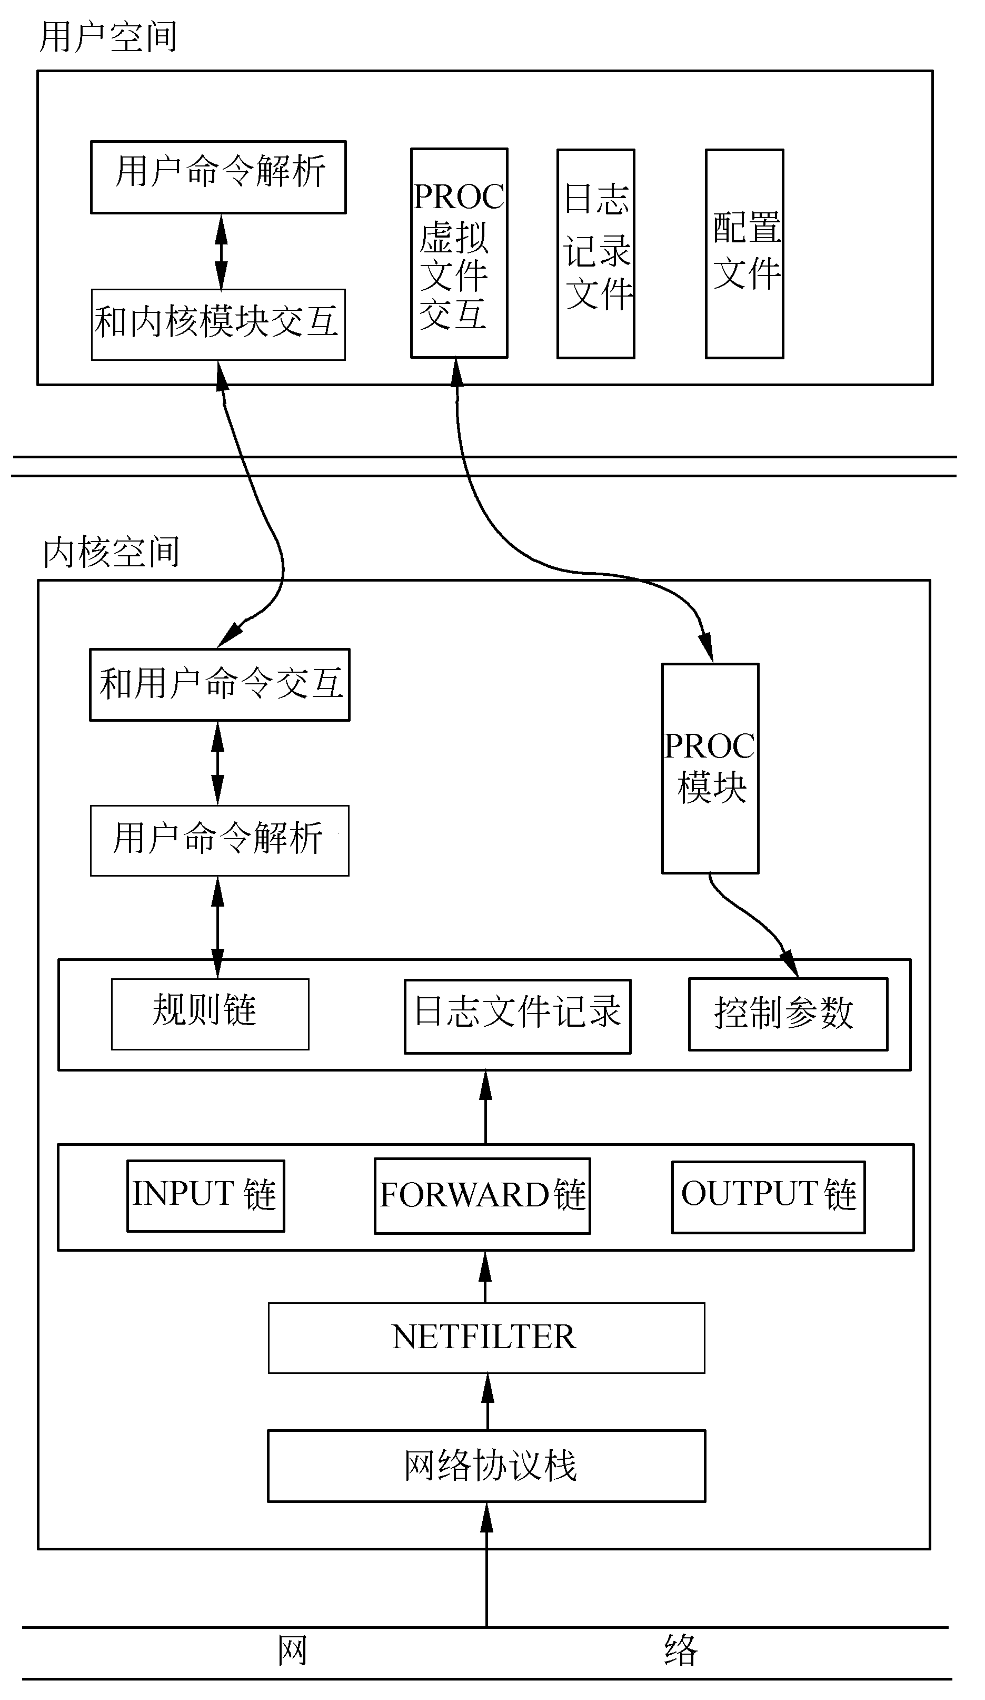
1．总体架构的组成
内核模块主要处理网络数据的过滤、防火墙过滤规则的增删、日志记录、防火墙的总体控制参数控制等。

Slide 49
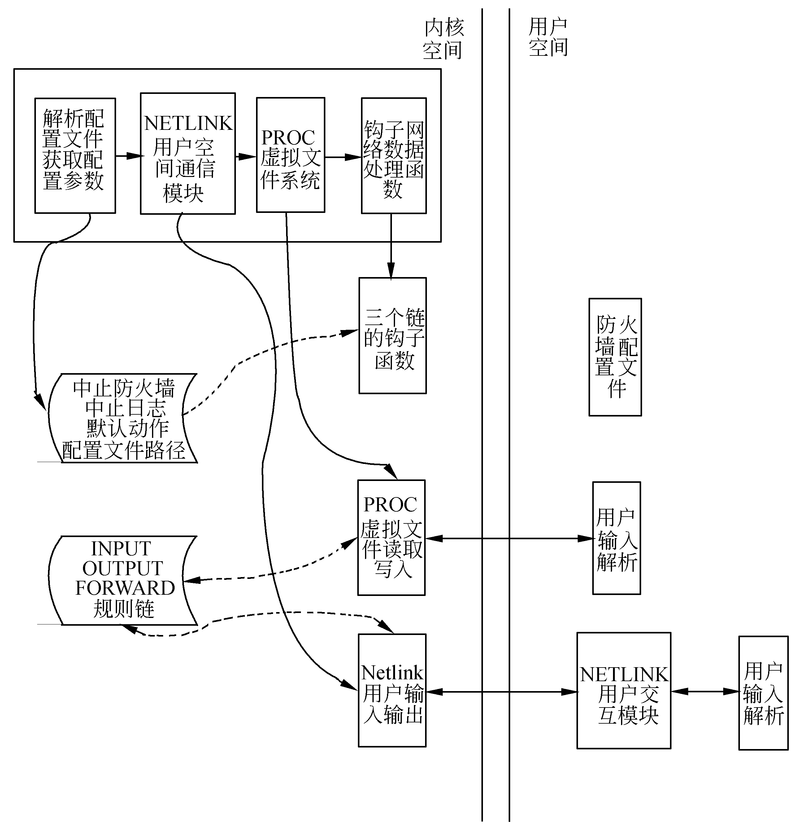
2．总体架构的实现方法

Slide 50
20.6.2 SIPFW防火墙的用户命令解析
SIPFW防火墙与用户的交互采用命令行进行，通过对用户命令进行解析，向内核发送规则化的用户输入。
1．用户输入命令的格式
2．防火墙所支持的链
3．防火墙支持的命令
4．防火墙支持的协议
5．防火墙支持的动作
6．用户命令对应的值
7．防火墙的命令处理过程

Slide 51
1．用户输入命令的格式
用户输入的命令格式如下：
sipfw –-chain 链名称 --action 动作名称 –-source 源主机IP –-dest 目的主机IP –-sport 源端口 -–dport 目的端口 –protocol 协议名称 –interface 网络接口名称

Slide 52
2．防火墙所支持的链
SIPFW防火墙支持进入、发出、转发3个链，其定义参见表，例如进入链的名称为INPUT，用常量SIPFW_CHAIN_INPUT表示。
链 名 称 | 含 义 | 值
INPUT | 发往本机的网络数据 | SIPFW_CHAIN_INPUT
OUTPUT | 从本机发出的网络数据 | SIPFW_CHAIN_OUTPUT
FORWARD | 通过本机转发的网络数据 | SIPFW_CHAIN_FORWARD

Slide 53
3．防火墙支持的命令
SIPFW防火墙支持INSERT插入、DELETE删除、APPEND尾部增加、LIST规则列表、FLUSH清空规则5个命令，其含义和命令选项参见表所示。
命令名称 | 含 义 | 值 | 命令长 选项 | 命令短选项
INSERT | 向某个规则链中插入规则，需要指定插入的位置，第一个位置为1 | SIPFW_CMD_INSERT | --insert
DELETE | 从某个规则链中删除规则，可以指定规则的位置 | SIPFW_CMD_DELETE | --delete | D
APPEND | 向某个链的尾部插入规则 | SIPFW_CMD_APPEND | --append | A
LIST | 列出某个链的规则，当不指定链时，列出所有三个链的规则 | SIPFW_CMD_LIST | --list | -L
FLUSH | 清空链中的规则，如果没有指定链，则删除3个链中的所有规则 | SIPFW_CMD_FLUSH | --flush | -F

Slide 54
4．防火墙支持的协议
SIPFW防火墙支持根据网络数据的协议进行过滤，支持TCP、UDP、ICMP和IGMP共4种协议类型，如表所示。
协 议 名 称 | 含 义 | 值
tcp | TCP协议 | IPPROTO_TCP
udp | UDP协议 | IPPROTO_UDP
icmp | ICMP协议 | IPPROTO_ICMP
igmp | IGMP协议 | IPPROTO_IGMP

Slide 55
5．防火墙支持的动作
SIPFW防火墙的动作目前仅支持丢弃和通过两种，其中DROP表示丢弃网络数据，ACCEPT表示让网络数据正常通过，不对数据进行处理，如表所示。
动 作 名 称 | 含 义 | 值
DROP | 丢弃网络数据 | SIPFW_ACTION_DROP
ACCEPT | 正常通过，不对数据进行处理 | SIPFW_ACTION_ACCEPT

Slide 56
6．用户命令对应的值
用户输入的命令选项为字符串，要将用户的输入转化为可以理解的值，需要进行转化，如表所示。用户的输入分为表中所示的几种类型。对各种不同类型的处理方式和获得转化后的值不同。
选 项 类 型 | 含 义 | 转化后类型
SIPFW_OPT_CHAIN | 链名称 | unsigned int
SIPFW_OPT_ACTION | 动作名称 | unsigned int
SIPFW_OPT_IP | 将字符串转为网络字节序 | unsigned int
SIPFW_OPT_PORT | 将字符串类型转为网络序 | unsigned int
SIPFW_OPT_PROTOCOL | 将协议的名称转为值 | unsigned int
SIPFW_OPT_STR | 字符串直接复制 | char *

Slide 57
7．防火墙的命令处理过程
SIPFW防火墙对用户输入命令的处理过程如图所示，先调用getopt_long()函数获取全部的参数，将不同含义类型的命令参数进行分类，分别解析，最后获得用户的命令规则形式。

Slide 58
20.6.3 SIPFW用户空间与内核空间的交互
SIPFW防火墙内核和用户空间的通信使用NETLINK（之后简称NL）。
1．NL的数据结构
2．NL的处理过程

Slide 59
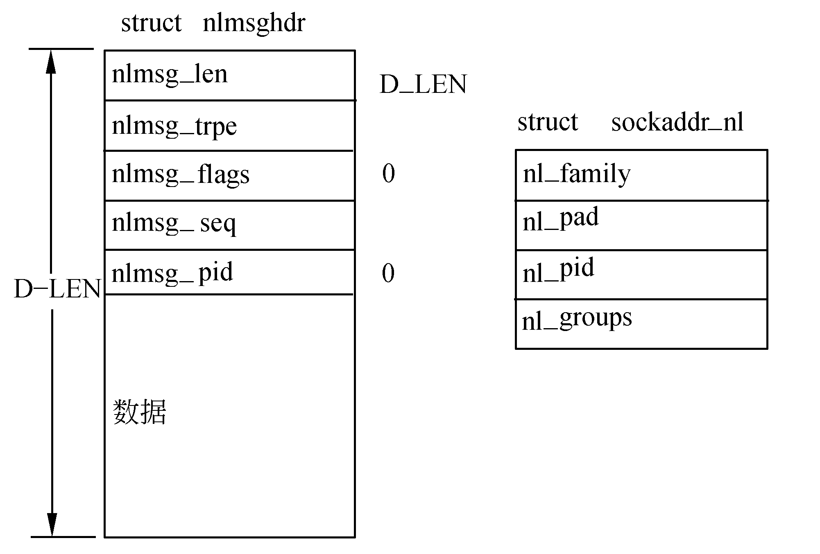
1．NL的数据结构
通过NL消息结构struct nlmsghdr和NL的地址类型struct sockaddr_nl来实现通信。地址结构的数据结构示意图如图所示，发送和接收的数据在NL消息结构的后面，两种数据连续存放，缓冲区的长度为nlmsg_len的长度，它包含紧跟在其后的有用数据。

Slide 60
2．NL的处理过程
内核空间的数据结构接收的时候使用系统的结构struct sk_buff，将其data部分强制转换为struct nlmsghdr会获得NL消息的结构。

Slide 61
20.6.4 SIPFW防火墙内核链上的规则处理
SIPFW内核的链是通过结构struct sipfw_rules来组成的。
1．防火墙的sipfw_rules结构定义
2．防火墙3个链之间的关系
3．防火墙附加规则数据结构

Slide 62
1．防火墙的sipfw_rules结构定义
struct sipfw_rules{
int chain; /*链*/
__be32 source; /*源地址*/
__be32 dest; /*目的地址*/
__be16 sport; /*源端口*/
__be16 dport; /*目的端口*/
__u8 protocol; /*协议类型*/
int action; /*动作*/
__u8 ifname[8]; /*网络接口*/
union addtion addtion; /*附加选项*/
#ifdef __KERNEL__ /*如果是内核中则可以使用如下的指针将规则连起来*/
struct sipfw_rules* next; /*下一个*/
#endif
};

Slide 63
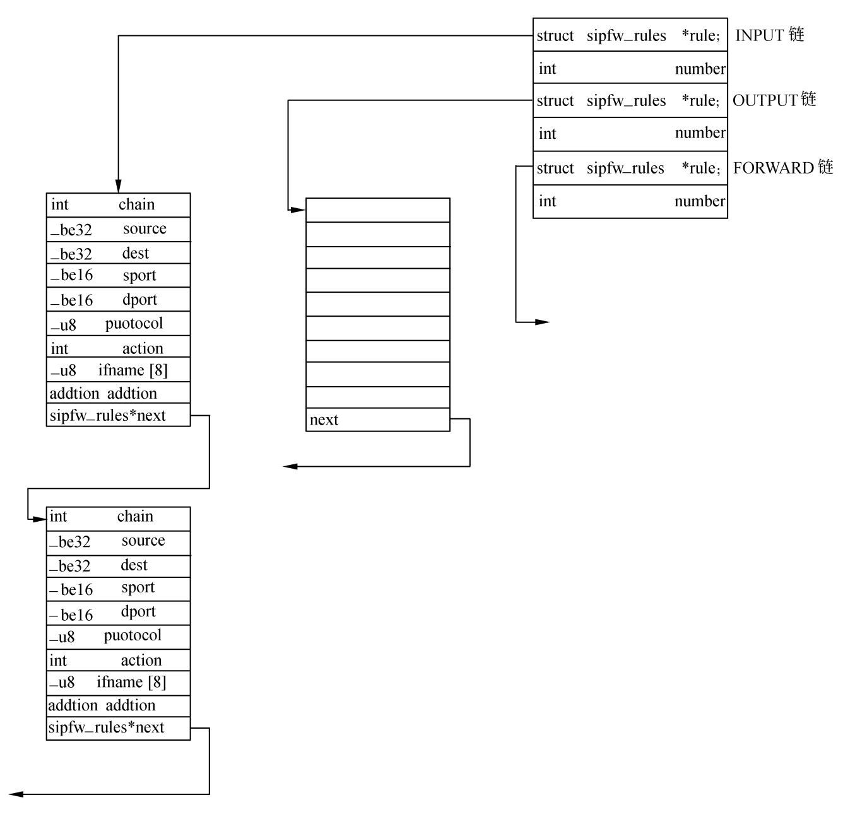
2．防火墙3个链之间的关系

Slide 64
3．防火墙附加规则数据结构
在图20.13中，有一个联合变量union addition addition，这是用于保存附加规则项的变量。成员addtion主要用于表示TCP、ICMP、IGMP中的比较细节的规则，例如TCP中连接时的SYN、断开时的FIN，ICMP和IGMP协议中的类型和代码。结构的原型如下：
union addtion /*附加项*/
{
__u32 valid; /*附加项是否有效*/
struct icgmp_flag icgmp; /*ICMP和IGMP的类型和代码*/
struct tcp_flag tcp; /*TCP状态*/
};

Slide 65
20.6.5 SIPFW防火墙的PROC虚拟文件系统
在SIPFW防火墙中建立了一个PROC虚拟文件系统，主要向用户提供基本的防火墙信息，例如日志文件的路径、规则文件的路径、默认动作、规则命中的情况等信息。SIPFW中PROC文件系统位于网络部分，即“/proc/net/”目录下，建立了目录sipfw，在下面的information文件中为用户的信息，即防火墙系统的信息文件为“/proc/net/sipfw/information”。

Slide 66
20.6.6 SIPFW防火墙的配置文件和日志文件处理
extern struct file *SIPFW_OpenFile(const char *filename, /*打开文件*/
int flags, /*模式*/
int mode);
extern ssize_t SIPFW_ReadLine(struct file *f, /*从文件中读取一行*/
char *buf, /*保存数据的缓冲区*/
size_t len); /*缓冲区大小*/
extern ssize_t SIPFW_WriteLine(struct file *f, /*向文件中写入一行*/
char *buf, /*数据缓冲区*/
size_t len); /*数据大小*/
extern void SIPFW_CloseFile(struct file *f); /*关闭文件*/
1．防火墙的配置文件
2．防火墙的日志文件

Slide 67
1．防火墙的配置文件
在SIPFW内核模块初始化的时候，要从配置文件sipfw.conf中读取数据，并解析获得配置信息，例如一个配置文件如下所示。
#test file
DefaultAction=ACCEPT
RulesFile=/etc/sipfw.rules
LogFile=/etc/sipfw.log

Slide 68
2．防火墙的日志文件
为了便于用户查询防火墙规则命中情况，SIPFW可以将网络数据的过滤情况写入日志文件中。日志的路径在配置文件中指明，否则就会将数据写入文件“/etc/sipfw.log”中。日志记录的格式为：
from [IP:port] to [IP:port] protocol [string] was [Action name]
表示从哪个主机到哪个主机什么协议的网络数据被规则的动作处理了。

Slide 69
20.6.7 SIPFW防火墙的过滤模块设计
由于SIPFW防火墙的功能设计得比较简单，过滤模块只要对符合用户规则的数据进行判定，让网络数据通过或者将数据丢弃就可以了。所以防火墙的主要工作在于对规则匹配性的判定上。
1．防火墙使用的netfilter回调函数
2．IP头部结构的定义
3．IP地址的匹配方法
4．协议类型的匹配方法

Slide 70
1．防火墙使用的netfilter回调函数
SIPFW防火墙的过滤模块使用netfilter框架中的钩子来实现，要能够使用SIPFW的过滤模块，需要将过滤函数挂载到钩子函数上。回调函数的原型为：
typedef unsigned int nf_hookfn(unsigned int hooknum, /*挂接点*/
struct sk_buff **skb, /*网络数据*/
const struct net_device *in, /*进入的网络接口*/
const struct net_device *out, /*目的网络接口*/
int (*okfn)(struct sk_buff *));

Slide 71
2．IP头部结构的定义
通过struct sk_buff结构的nh枚举的iph成员变量，可以获得IP的头部结构，通过IP的头部结构可以获得网络数据的源IP地址、目的IP地址和协议类型。struct iphdr结构的原型如下：
struct iphdr
{
unsigned int ihl:4; /*头部长度，单位32位*/
...
u_int8_t protocol; /*协议类型*/
...
u_int32_t saddr; /*源地址*/
u_int32_t daddr; /*目的地址*/
};

Slide 72
3．IP地址的匹配方法
IP头部结构struct iphdr的参数saddr为源IP地址、daddr为目的IP地址、protocol为网络数据的协议类型。通过iphdr结构可以判定IP地址和协议类型与规则的匹配情况。判定匹配的方式如下：
if((iph->daddr == r->dest|| r->dest == 0) /*目的地址*/
&&(iph->saddr==r->source|| r->source == 0) /*源地址*/
&&( iph->protocol== r->protocol || r->protocol == 0))/*协议*/
{
found = 1; /*匹配*/
}

Slide 73
4．协议类型的匹配方法
获得传输层的头部地址之后根据IP头部的协议类型可以将IP的负载部分转换为不同的协议，然后进行匹配性计算。

Slide 74
20.7 SIPFW防火墙各功能模块的实现
20.7.1 SIPFW防火墙的命令解析代码
20.7.2 SIPFW防火墙的过滤规则解析模块代码
20.7.3 SIPFW防火墙的网络数据拦截模块代码
20.7.4 SIPFW防火墙的PROC虚拟文件系统
20.7.5 SIPFW防火墙对配置文件的解析
20.7.6 SIPFW防火墙内核模块初始化和退出
20.7.7 用户空间处理主函数

Slide 75
20.7.1 SIPFW防火墙的命令解析代码
命令行解析函数将用户输入的命令转化为内核可以理解的命令字。
1．命令行解析函数
2．命令行解析通用数据结构
3．命令行选项计算

Slide 76
20.7.2 SIPFW防火墙的过滤规则解析模块代码
SIPFW防火墙的规则匹配代码在一条链上查找所有的规则，与截取的网络数据进行匹配性计算，直到找到一个匹配项或者规则到达链的末尾。在开始遍历链表之前先查看链表是否为空，如果为空则退出。为了减少匹配计算的计算量，先将网络数据的IP头部和负载部分进行计算。匹配计算如果找到匹配规则，会将此规则指针返回，否则返回空指针。
1．规则判断函数
2．IP地址匹配函数
3．附加项匹配函数

Slide 77
1．规则判断函数
匹配的主要过程为先判断源IP地址、目的IP地址和协议类型是否匹配，再判断端口和附加项的匹配情况。

Slide 78
2．IP地址匹配函数
IP地址和协议类型的匹配比较简单，当规则中的IP地址项和协议类型项的值为0的时候表示全部都会匹配，否则需要相应项的值相等。

Slide 79
3．附加项匹配函数
端口地址和附加项的匹配分为TCP、UDP和ICMP、IGMP，UDP的匹配仅仅需要计算端口地址是否匹配，匹配的原则与IP地址一致，即规则项为0表示匹配全部的端口地址，否则需要端口相等。对于TCP项的匹配需要计算端口和标志位，目前仅支持SYN和FIN标志符的匹配，标志位的匹配计算要完全相等。对于ICMP和IGMP使用同一个算法，比较类型和代码是否相等。

Slide 80
20.7.3 SIPFW防火墙的网络数据拦截模块代码
SIPFW防火墙的网络数据拦截模块利用NETFILTER架构的钩子框架，在模块开始的时候注册两个钩子函数，分别处理到达本机的网络数据和从本机发出的网络数据。

Slide 81
20.7.4 SIPFW防火墙的PROC虚拟文件系统
SIPFW防火墙支持PROC虚拟文件系统，可以通过对虚拟文件的操作来实现防火墙信息的读取和对防火墙进行简单的配置工作。SIPFW的虚拟文件系统在目录“/proc/net/sipfw”下建立了4个文件：information、defaultaction、logpase和invalid，分别用于描述系统的信息、默认动作、日志记录的中止设置、防火墙失效性设置，后面3个是可以修改的。
1．PROC文件的建立
2．PROC文件的销毁
3．PROC文件的读操作
4．PROC文件的写操作

Slide 82
1．PROC文件的建立
PROC虚拟文件系统的初始化先调用函数proc_mkdir()在proc_net设定的目录下建立sipfw目录，即/proc/net/sipfw目录。然后调用函数create_proc_entry()分别在sipfw下建立虚拟文件information、defaultaction、logpause和invalid并挂接不同的读写回调函数。

Slide 83
2．PROC文件的销毁
PROC虚拟文件系统的销毁是初始化的逆过程，调用函数remove_proc_entry()销毁初始化建立的虚拟文件，释放的时候要先释放目录下的文件，然后释放目录。

Slide 84
3．PROC文件的读操作
对虚拟文件系统的读写函数的实现是虚拟文件的关键，例如对系统日志文件的中止设置的读函数如下所示，当用户空间对虚拟文件/proc/net/sipfw/logpause进行读操作的时候，会调用此函数，此函数将全局变量cf的LogPause成员值复制给用户。

Slide 85
4．PROC文件的写操作
对系统日志文件的中止设置的写函数如下，当用户空间对虚拟文件“/proc/net/sipfw/logpause”进行写操作的时候，会调用此函数，此函数将用户的输入复制进缓冲区后，将值使用sscanf()函数放到全局变量cf的LogPause成员中。

Slide 86
20.7.5 SIPFW防火墙对配置文件的解析
SIPFW的一些参数可以通过配置参数进行配置，例如防火墙在没有规则命中时的默认动作、日志文件的路径等。对配置文件的解析是在之前文件操作的基础上对文件的数据按行进行读入，然后与关键的字符串进行比较，获得上述的配置情况。

Slide 87
20.7.6 SIPFW防火墙内核模块初始化和退出
内核模块的初始化是内核模块编程的基本部分。
1．内核模块初始化函数
2．内核模块的退出函数

Slide 88
20.7.7 用户空间处理主函数
用户空间的主程序如下，先将用户输入的参数进行解析，然后判断解析结果的合法性，并将解析结果显示出来。然后将解析获得的结果发送给内核，并等待内核的响应，当为规则列表命令的时候，内核先发送列表的个数，用户空间一直等待直至内核将规则全部发送完毕。

Slide 89
20.8 编译、调试和测试
20.8.1 用户程序和内核程序的Makefile
20.8.2 编译及运行
20.8.3 下发过滤规则，测试过滤结果

Slide 90
20.8.1 用户程序和内核程序的Makefile
内核程序的代码分为列在如下的文件中，内核文件以sipfw_k*开始，其中的头文件sipfw.h和sipfw_para.h与用户空间的程序共用，使用宏__KERNEL_进行条件包含：
文件sipfw.h
文件sipfw_k.c
文件sipfw_k_common.c
文件sipfw_k_file.c
文件sipfw_k_nl.c
文件sipfw_k_proc.c
文件sipfw_para.h

Slide 91
20.8.2 编译及运行
对上述的两个程序进行编译，分别生成了用户层程序sipfw和内核模块程序sipfw_module.ko，加载内核模块sipfw_module.ko。
#make install

Slide 92
20.8.3 下发过滤规则，测试过滤结果
对运行的SIPFW防火墙进行规则设置，测试结果。本机有一个eth0网卡IP地址为192.168.1.151，回环接口lo，IP地址为127.0.0.1，它安装了SIPFW防火墙用于测试，而主机A的IP为192.168.1.150，参与防火墙SIPFW的测试。

